Slide 1


TRƯỜNG TIỂU HỌC ÁI MỘ A
Bài giảng điện tử Tiếng Việt lớp 1
Tên bài: yên – yêt (tiết 1)

Slide 2

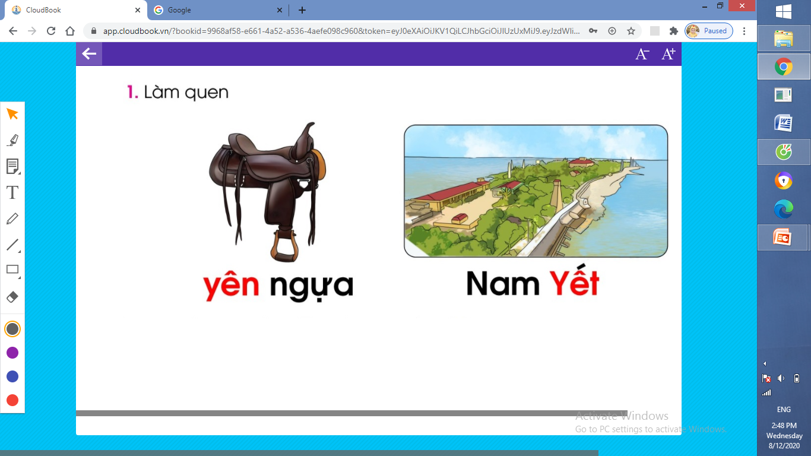
1. Làm quen
yên
yêt
yê
n
yê
t
y – ê – nờ - yên
y – ê – tờ - yêt
yên ngựa
yên
Yết
Nam Yết
yê
n
yế
t
y - ê - nờ - yên
yêt - sắc - yết

Slide 3
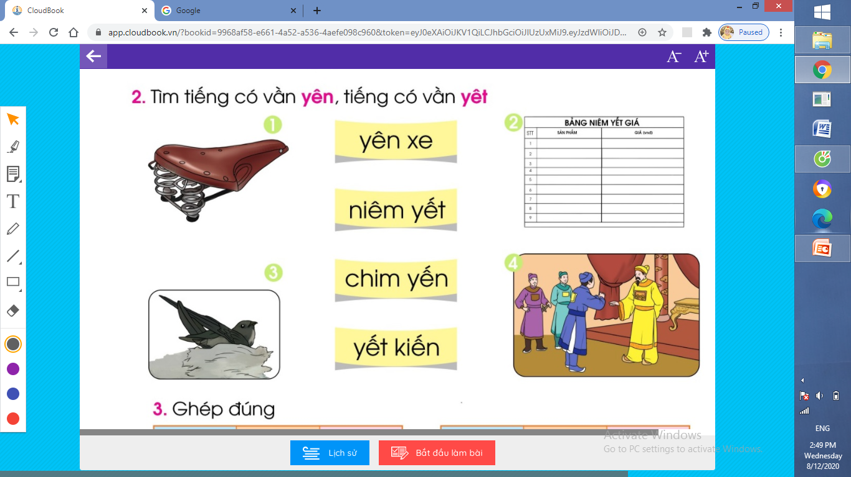
2. Tìm tiếng có vần yên, tiếng có vân yêt
yên xe
niêm yết
chim yến
yết kiến

Slide 4
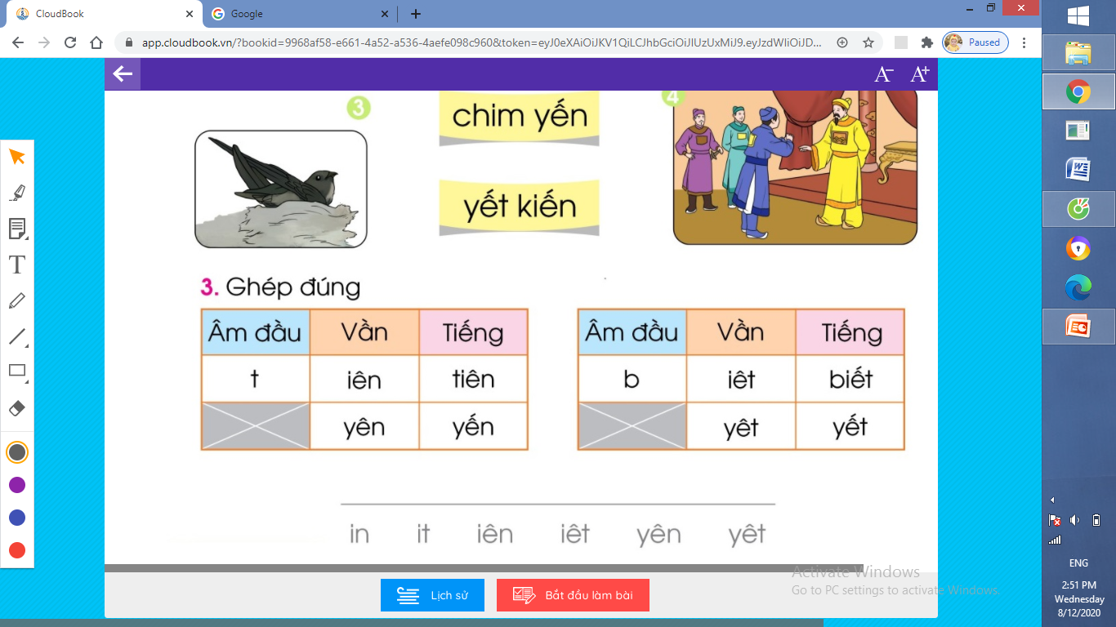
3. Ghi nhớ

Slide 5





Chào các con!

